Slide 1








Chào mừng thầy cô và các em đến với môn Toán

Slide 2





GIẢI CỨU
ĐẠI DƯƠNG

Slide 3







Bắt đầu!
56 – 9 = ?
A.46
B.49
C. 48
D.47
HẾT GIỜ

Slide 4



Bắt đầu!
65 –8 = ?
A. 56
B.57
C. 58
D. 59
HẾT GIỜ

Slide 5





Bắt đầu!
32 + 9 = ?
A. 43
B. 42
C. 41
D. 48
HẾT GIỜ

Slide 6


Bắt đầu!
45 – 9 = ?
A. 38
B. 37
C. 36
D. 35
HẾT GIỜ

Slide 7

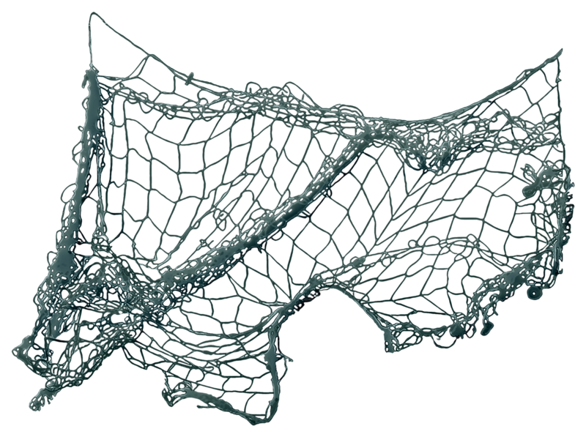


Bắt đầu!
45 – 6 = ?
A. 39
B. 38
C. 37
D. 36
HẾT GIỜ

Slide 8



Bắt đầu!
43 – 8 = ?
A. 38
B. 37
C. 35
D. 36
HẾT GIỜ

Slide 9
CHỦ ĐỀ 4
PHÉP CỘNG, PHÉP TRỪ (CÓ NHỚ) TRONG PHẠM VI 100
BÀI 22: PHÉP TRỪ (CÓ NHỚ) SỐ CÓ HAI CHỮ SỐ VỚI SỐ CÓ MỘT CHỮ SỐ

Slide 10



Tiết 4:
Luyện tập

Slide 11

1
Số
?
Số bị trừ | 57 | 70 | 25 | 53 | 60
Số trừ | 8 | 7 | 9 | 4 | 30
Hiệu | 49 | ? | ? | ? | ?
63
16
49
30

Slide 12
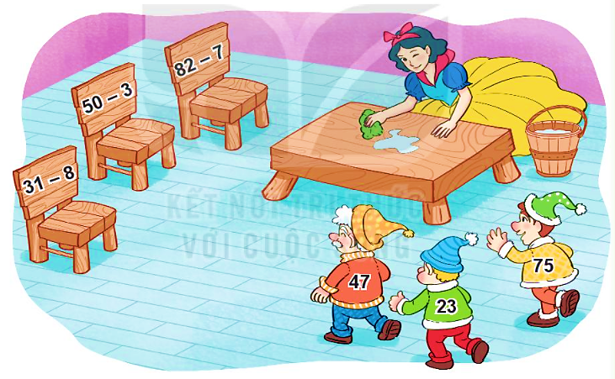
2
Mỗi chú lùn sẽ ngồi lên chiếc ghế ghi phép tính có kết quả là số trên áo của mình. Tìm ghế cho các chú lùn.
26
75
26
47
26
23

Slide 13
3
Chọn kết quả đúng.
a) 40 + 20 – 6 = ?
A. 60 B. 54 C. 64
60
b) 43 – 8 + 17 = ?
A. 35 B. 62 C. 52
35

Slide 14
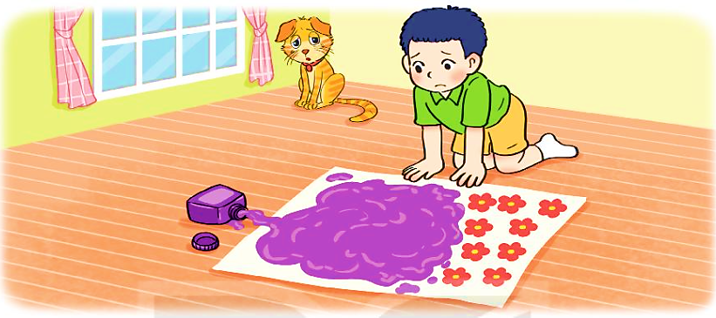
4
Việt vẽ một bức tranh có 35 bông hoa. Mèo làm đổ mực vào bức tranh nên chỉ còn nhìn thấy 9 bông hoa. Hỏi có bao nhiêu bông hoa bị mực che khuất?
Bài giải
Có số bông hoa bị mực che khuất là:
35 – 9 = 26 (bông)
Đáp số: 26 bông hoa.

Slide 15
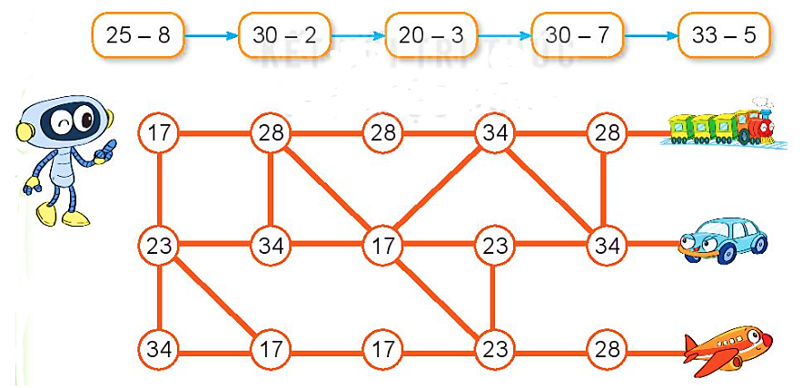
5
Rô-bốt đi theo thứ tự các số là kết quả của các phép tính dưới đây. Rô-bốt sẽ đến được tàu hỏa, ô tô hay máy bay?
26
26
26
26
26
17
28
17
23
28

